Slide 1



¿Qué es el sesgo cognitivo?
Julio Waissman

Slide 2
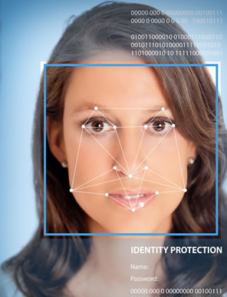
La esencia del Aprendizaje Automático
Existe un patrón
No es posible establecerlo de forma analítica
Tenemos datos, o los podemos generar

Slide 3
Algunas consideraciones
El AA está permeando en muchas actividades profesionales. No sustituye al conocimiento experto.
Existe un riesgo de reducción de trabajos no especializados con el uso del AA
El AA depende de la evidencia. Las evidencias pueden tener sesgos (raciales, de genero, etc)
Existe un riesgo latente en el uso del AA en aplicaciones no éticas.

Slide 4
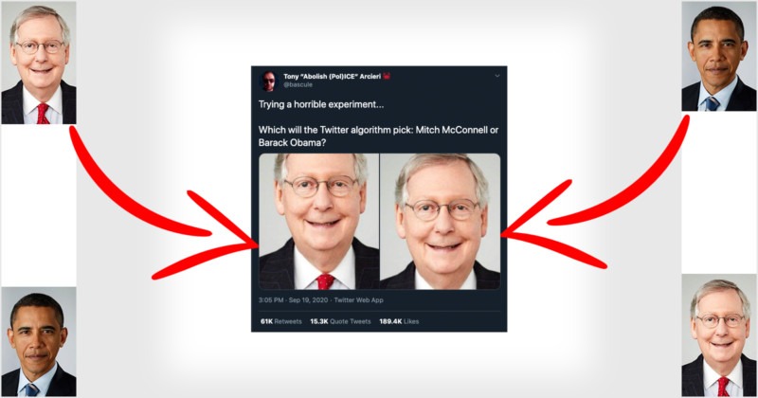

Slide 5


Slide 6
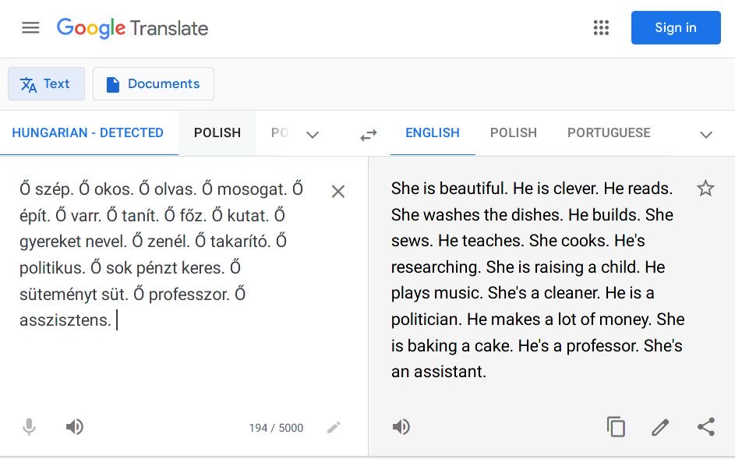

Slide 7
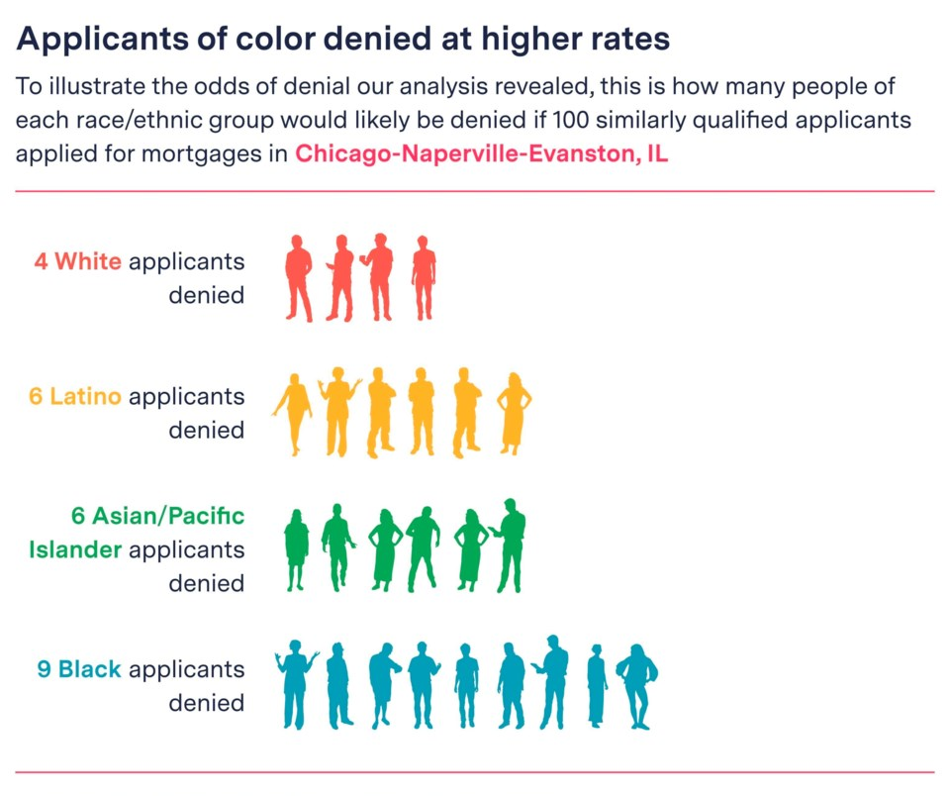

Slide 8


